Slide 1
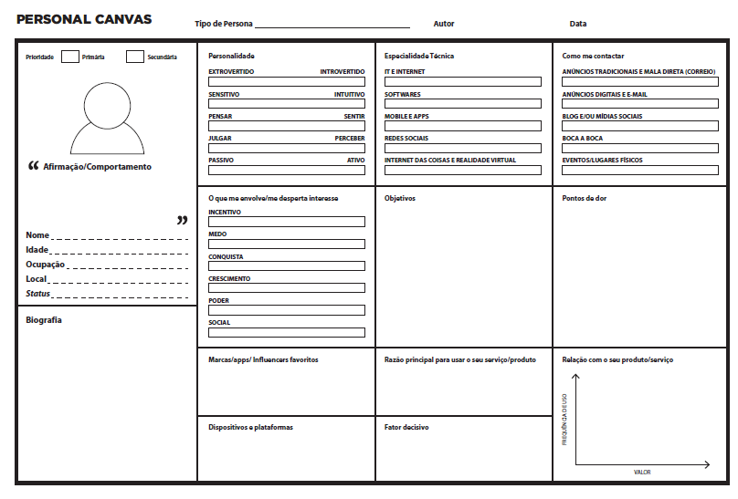
Joel Silva
03/03/2021
A viagem para mim é um estilo de vida, passo grande parte do meu ano viajando
Quero conhecer os mais diversos cantos do mundo e fotografa-los se for possível;
Ser um fotografo reconhecido;
Montar um a exposição
Nunca tenho ideia de para onde ir quando chego em um local ou em uma cidade nova. Sempre me perco ao chegar.
Gostaria de saber as opções que eu tenho nessa cidade nova, mas que não me deixasse sem perspectivas de improvisação.
André
29 anos
Fotógrafo
Republica
André fotografo de 29 anos de idade, ele reside em São Paulo, ele ama viajar e faz isso com frequência, é uma pessoa bem sociável e divertida
Sebastião salgado
Annie Leibovitz
Seu lado Geek
Funcionalidades integradas;
Praticidade
Iphone X
Necessidade de um App que resolva suas dores

